Slide 1
PROJEKT INŻYNIERSKI / AKADEMICKI
| Politechnika & Wydział Informatyki
Autonomiczna Stacja Pogodowa IoT
System ciągłego pomiaru temperatury, wilgotności i prędkości wiatru z cyfrową transmisją danych telemetrycznych.
Platforma sprzętowa
Zakres pomiarowy
Protokół danych
Arduino / Raspberry Pi
Temp / Wilgotność / Wiatr
MQTT / Wi-Fi Telemetry

Slide 2

Cel i Wskaźniki Projektu
Kluczowe Parametry Pomiarowe Systemu
±0.5°C
2-5% RH
0-30 m/s
Temperatura
Wilgotność Względna
Prędkość Wiatru
Precyzyjny odczyt w zakresie od -40°C do +80°C.
Cyfrowy czujnik z kalibracją fabryczną.
Anemometer z czujnikiem kontaktronowym.

Slide 3

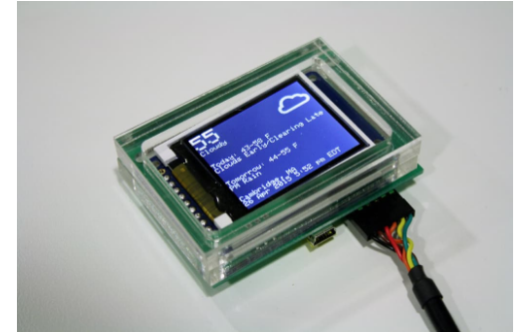
Architektura Sprzętowa
Wybór Platformy: Arduino vs Raspberry Pi
Wariant A: Arduino Uno / ESP32
Niski pobór prądu, natychmiastowy start, praca deterministyczna w czasie rzeczywistym.
Wariant B: Raspberry Pi Zero / 4
Zintegrowany serwer www, bazy danych SQLite/InfluxDB, zaawansowane skrypty Python.
Rekomendacja projektowa: ESP32 jako węzeł pomiarowy + Raspberry Pi jako serwer bazy danych.

Slide 4



Weryfikacja Sensorów
Wykorzystane Moduły Pomiarowe
Czujnik DHT22 / BME280
Anemometr Czaszy
Moduł Transmisji
Protokół: 1-Wire / I2C
Zasada: Impulsy kontaktronu
Łączność: Wi-Fi 802.11 b/g/n
Temperatura: Odczyt co 2s
Kalibracja: 2.4 km/h na 1 obr/s
Opcjonalnie: LoRa 868 MHz
Napięcie: 3.3V – 5V DC
Interfejs: Przerwanie GPIO
Format: Payload JSON

Slide 5
Architektura Przepływu
Przepływ Danych w Systemie Telemetrycznym
ETAP 01
ETAP 02
ETAP 03
ETAP 04
Pomiar Fizyczny
Przetwarzanie
Wysyłka MQTT
Wizualizacja
Rejestracja sygnałów analogowych i cyfrowych.
Mikrokontroler przelicza impulsy na km/h i °C.
Bezprzewodowy transfer ramki JSON do brokera.
Wykresy w czasie rzeczywistym na pulpicie WWW.

Slide 6
Bilans Energetyczny
Pobór Prądu w Różnych Trybach Pracy (mA)
Tryb Głębokiego Uśpienia (Deep Sleep)
0.02 mA
Pętla Pomiarowa Czujników (Active Sensing)
15 mA
Transmisja Wi-Fi / MQTT Payload
120 mA
*Wniosek: Zastosowanie uśpienia pozwala na zasilanie z ogniwa Li-Ion z panelem słonecznym przez cały rok.

Slide 7
Oprogramowanie Układowe
Algorytm Pomiaru Prędkości Wiatru
// Obsługa przerwania kontaktronu anemometru
volatile unsigned long rotationCount = 0;
Przerwania Hardware
void IRAM_ATTR countWind() {
Zapewniają zerowe ryzyko pominięcia impulsów podczas gwałtownych porywów wiatru.
rotationCount++;
}
float calculateWindSpeed(int intervalSec) {
Filtrację Uśredniającą
float rps = (float)rotationCount / intervalSec;
rotationCount = 0;
Eliminacja drgań styków (debouncing) w kodzie zwiększa dokładność odczytów.
return rps * 2.4; // Przelicznik na km/h
}

Slide 8
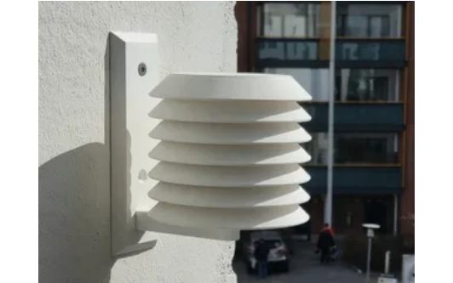
Konstrukcja Mechaniczna
Obudowa i Odporność Atmosferyczna
Druk 3D PETG / ASA
Wytrzymałość na promieniowanie UV oraz wysokie temperatury zewnętrzne.
Osłona Radiacyjna (Stevensona)
Chroni czujnik temperatury przed bezpośrednim nasłonecznieniem.
Klasa Szczelności IP65
Dławiki kablowe i uszczelki silikonowe zabezpieczają elektronikę.

Slide 9

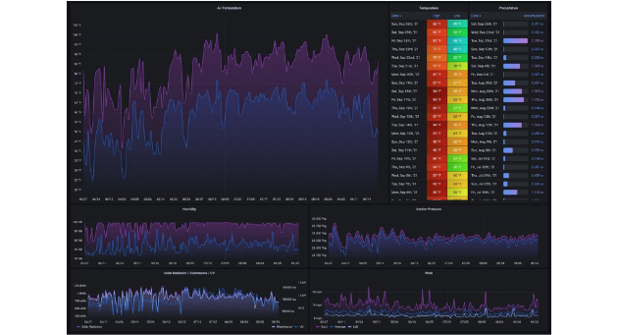
Interfejs Użytkownika
Panel Telemetryczny IoT (Grafana / Blynk)
Wykresy Live
Aktualizacja wartości pomiarowych co 10 sekund.
Powiadomienia SMS / Email
Alert po przekroczeniu progu wiatru np. > 50 km/h.
Archiwizacja Danych
Baza InfluxDB przechowuje dane historyczne.

Slide 10
Podsumowanie Projektu
Kosztorys i Zestawienie Komponentów
Element | Model / Typ | Rola w projekcie | Szacowany Koszt
Mikrokontroler | ESP32 NodeMCU | Główny procesor i moduł Wi-Fi | ~ 25 PLN
Czujnik Klimatu | DHT22 / AM2302 | Pomiar temperatury i wilgotności | ~ 20 PLN
Anemometr | Czaszowy + Kontaktron | Pomiar prędkości wiatru | ~ 45 PLN
Obudowa i Zasilanie | Druk 3D PETG + Li-Ion | Ochrona IP65 i zasilanie autonomiczne | ~ 40 PLN
Suma Całkowita Projektu: | ~ 130 PLN

Slide 11

Dziękuję za Uwagę!
Czy mają Państwo pytania dotyczące architektury, kodu lub kalibracji czujników stacji?
github.com/projekt-stacja-pogodowa

Slide 12



Image Sources
https://assets.skyfilabs.com/images/blog/mini-weather-station-using-arduino.jpg
Source: www.skyfilabs.com
https://media.printables.com/media/prints/177377/images/1671792_182fa78b-a74f-4451-8aeb-7eb673ffbab2/thumbs/inside/320x240/jpg/20220426_102951.webp
Source: www.printables.com
https://grafana.com/mw/_next/image/?url=https%3A%2F%2Fa-us.storyblok.com%2Ff%2F1022730%2F645d840f4c%2Fschmidweather7.jpg&w=3840&q=75
Source: grafana.com

